Slide 1
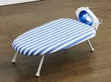
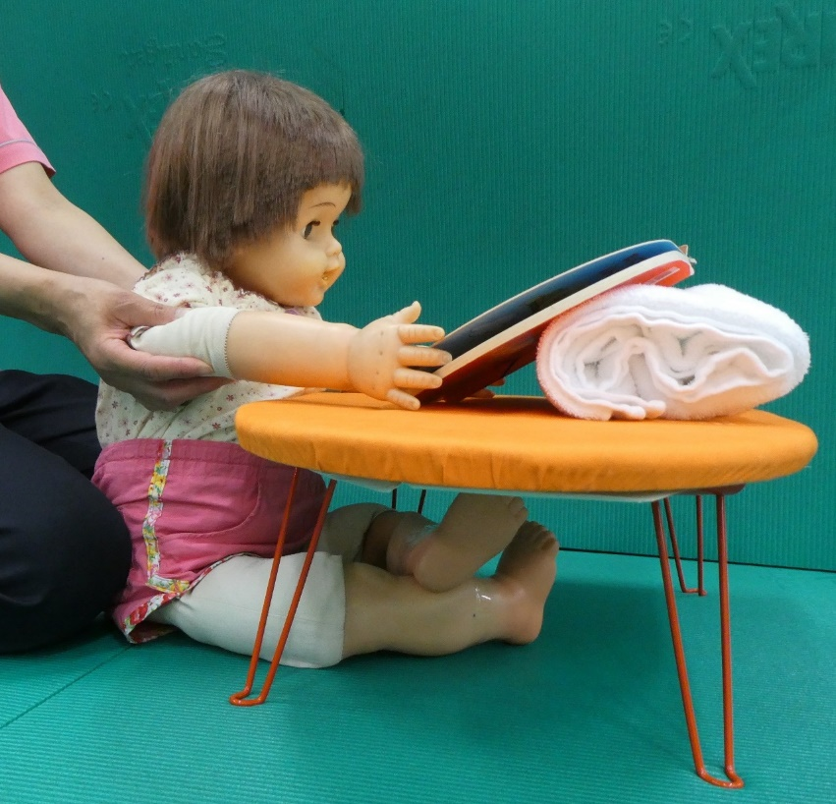
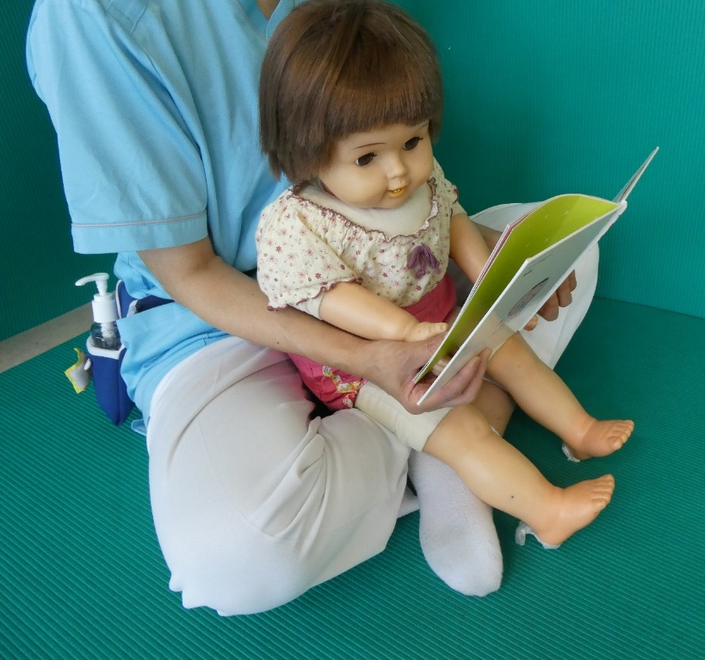
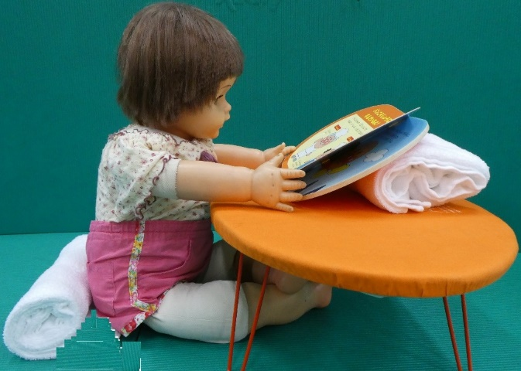
ゆかに すわって
一緒にあそぼう
おうちの人のあぐらの中で座ると、姿勢が安定します
おうちの人の膝でお尻を挟んで安定させます本などは見やすいよう斜めにみせます
Let’s Tｒｙ！ 一人でおすわり
お尻の後ろにタオルを巻いて置いておくと
安定するので前から一緒に遊べるよ

